Slide 1
II puntata…..
Il gusto polifonico
Brevissimo ‘volo radente’ per un percorso tra 1100 e 1600….

Slide 2
Polifonia, questa sconosciuta?
Già tra il IX e il X secolo si sente la necessità di ‘scrivere’ le lunghe code melismatiche…
Si perde il ritmo libero
Si ‘filtra’ il rapporto tra i suoni (sistema di Guido d’Arezzo)
Si creano nuovi testi da sovrapporre ai melismi (prosulae)
- Il Tropo
- La Sequenza

Slide 3
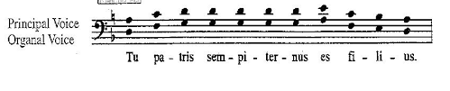
….Non tanto…
L’esigenza di differenti estensioni, la forza della simultaneità dei suoni…
Danno origine a forme arcaiche di polifonia come L’ORGANUM

Slide 4
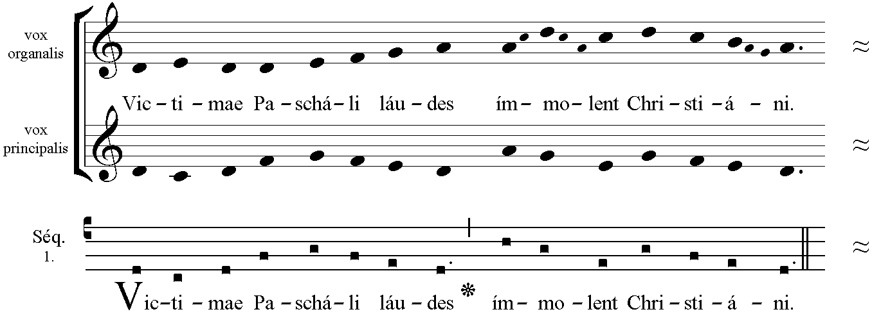
Sempre più difficile…

Slide 5
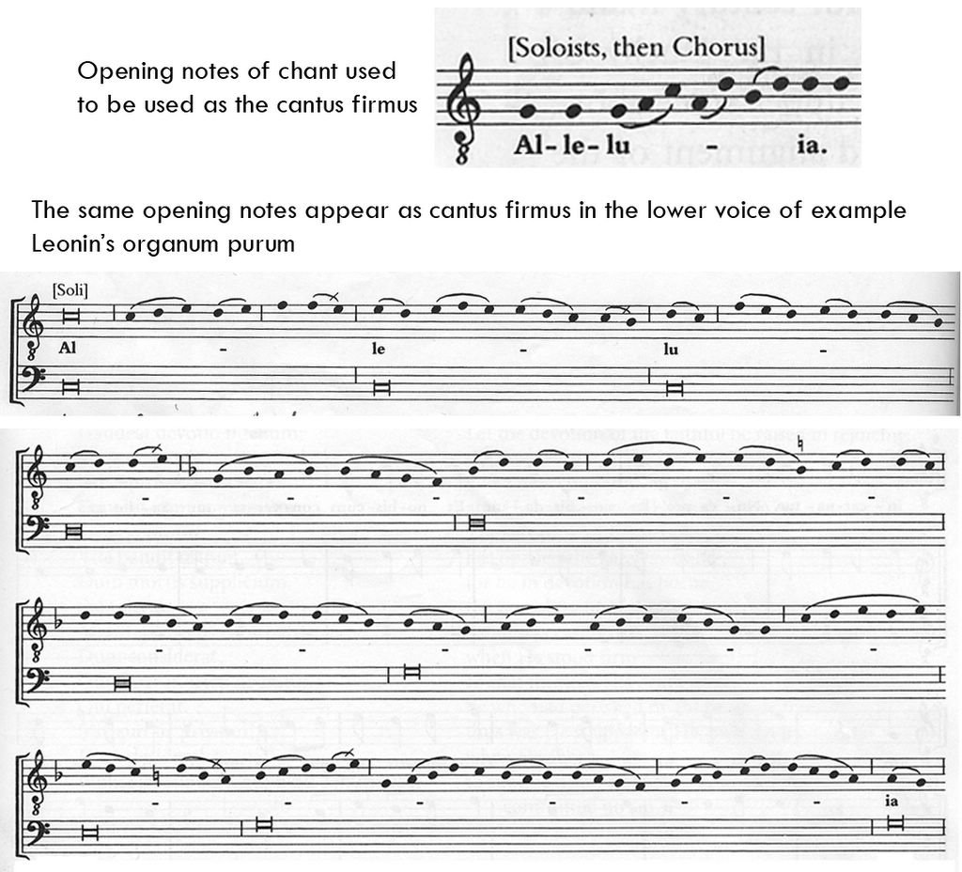
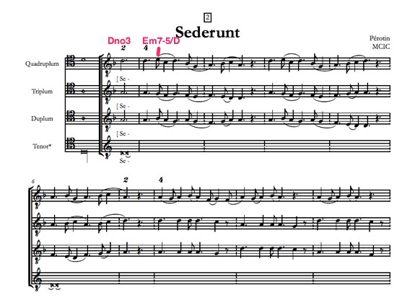
….sempre più vario…

Slide 6
…sempre più nuovo…
Valori delle note: dalla Maxima alla minima
Divisibile per TRE: perfectum (ut Deus)
Divisibile per DUE: imperfectum … … … sed amabilis! Diabulus?
All’inizio del brano:
- Chiavi di lettura
Modi ritmico-melodici
Più testi (Vitry) latino e …. volgare!

Slide 7
…sempre più complesso…
l'hoquetus, detta anche tecnica "a singhiozzo": una voce tace quando l'altra canta e viceversa.
la caccia, in cui una voce ripete in ritardo ciò che l'altra voce ha appena cantato (tecnica del canone).
il chiasmo, in cui due voci si scambiano, incrociandosi, due motivi.
il canone cancrizzante (o retrogrado) in cui una voce canta la melodia dell'altra voce partendo dalla fine (all'indietro): l'esempio più famoso il brano "La mia fine è il mio inizio e il mio inizio è la mia fine" di Machaut.

Slide 8
Abbiamo esagerato?
Alcuni discepoli di una nuova scuola, impegnando tutta la loro attenzione a misurare il tempo, cercano con nuove note di esprimere arie inventate solo da loro, a scapito degli altri canti che essi sostituiscono con altri composti di brevi e semibrevi e di note quasi inafferrabili. Essi interrompono le melodie, le rendono effeminate con l'uso del discanto, le riempiono a volte di triple e di volgari mottetti, in modo da giungere spesso a disprezzare i principi fondamentali dell'Antifonario e del Graduale, ignorando i fondamenti stessi su cui costruire, confondendo i toni senza conoscerli. La moltitudine delle loro note cancella i semplici ed equilibrati ragionamenti per mezzo dei quali nel canto piano si distinguono le note una dall'altra. Essi corrono e non si riposano mai, inebriano le orecchie e non curano gli animi; essi imitano con gesti ciò che suonano, cosicché si dimentica la devozione che si cercava e viene mostrata la rilassatezza che doveva essere evitata.

Slide 9
In tal modo non intendiamo impedire che a volte e soprattutto nei giorni di festa, cioè nelle messe solenni e negli offici divini, si ponga sopra il canto ecclesiastico spoglio qualche consonanza che ne sottolinei la melodia, cioè lo si accompagni all'ottava, alla quinta e alla quarta o con consonanze dello stesso tipo, ma sempre in modo che l'integrità del canto stesso rimanga immutata, che nulla sia mutato nel ritmo corretto della musica e soprattutto che si soddisfi lo spirito con l'ascolto di tali consonanze e che non si permetta di intorpidire l'animo di coloro che cantano in onore di Dio.
Bolla decretale Docta sanctorum patrum di papa Giovanni XXII 1234-35

Slide 10
Riassunto del XV secolo
Il Quattrocento, spinto dall’Ars Nova, arricchisce la polifonia sino a portarla alla sua massima fioritura:
- la Messa «ciclica» su unico Tenor (che poteva essere anche profano [Messa in parafrasi])
- l’uso dell’isoritmia: sincronicità di ritmi diversi nell’unico tactus.
- l’utilizzo della parodia: citando veri e propri brani conosciuti con propria elaborazione.
Missa ‘in parodia’ L’homme Armè di Guillaume Dufay
Missa prolationum di Johannes Ockeghem

Slide 11
Il XVI secolo
Orlando di Lasso e la più alta espressione della Musica polifonica fiamminga
- Prende ‘lezione di musica sacra’ al bisogno di chiarezza richiesto sin dalla Bolla «docta sanctorum Patrum» del 1324 affinché il testo «non incespichi nella musica» e l’orante «non sia distolto dalla preghiera»
Il CONCILIO DI TRENTO (1545-1563)
Nelle Sessioni XV, XXII, XXIII si chiede:
di togliere il contrappunto imitativo che non rendeva intellegibile il testo, ‘contenendo’ il numero delle parti.
Si chiede di ripristinare il canto Gregoriano secondo le antiche melodie e non secondo quanto restava spezzettato e impoverito dalla cosiddetta musica ficta che si chiamava a sua volta cantus fractus (canto rotto).
limitare l’uso degli strumenti musicali in chiesa
------ i musicisti hanno accolto questa richiesta ???-----

Slide 12
Giovanni pierluigi da Palestrina
Missa Papae Marcelli
(5, 6 e 7 voci) del 1555
la purezza della polifonia da non gettare nel dimenticatoio
- la ricchezza del contrappunto da non svilire
- la potenza della Parola da non corrompere
- la solennità delle Celebrazioni da non sottovalutare

Slide 13
Il seicento
Nuovi sviluppi:
- L’Oratorio cinquecentesco con S. Filippo Neri (Carissimi, Mazzocchi, Stradella, Scarlatti…fino al giorno d’oggi!)
- La Cantata sacra
I canti Luterani in lingua popolare su temi conosciuti
L’utilizzo abituale di strumenti
- La musica visiva

Slide 14
Il settecento
Il Settecento ha molte indoli differenti:
Ne abbiamo almeno quattro:
Il trionfo dell’epoca detta «barocca»
la nascita della ricerca classica detta «classicismo»
La musica «riformata» protestante
La musica della «controriforma» cattolica

Slide 15
Il grande papa Benedetto XIV si preoccupa di non fare ‘brutta figura’ con gli stranieri (bolla Annus qui 1714)
Infatti, lasciando da parte la disputa che vede gli avversari divisi in due campi (quelli che condannano e detestano nelle Chiese l’uso del canto e degli strumenti musicali, e, dall’altra parte, quelli che lo approvano e lo lodano), non vi è certamente nessuno che non desideri una certa differenziazione tra il canto Ecclesiastico e le teatrali melodie, e che non riconosca che l’uso del canto teatrale e profano non deve tollerarsi nelle Chiese.
Ma Noi qui Ci contenteremo di ricordare – tenendo presenti le prescrizioni dei Sacri Concili e le sentenze di Scrittori autorevoli – che il canto musicale dei teatri viene fatto in modo (come Ci fu riferito) che il pubblico presente, ascoltando i canti musicali ne riporti diletto, e goda degli artifizi della musica, si esalti per la melodia, per la musica in se stessa; provi piacere per la soavità delle varie voci, senza percepire, il più delle volte, l’esatto significato delle parole. Non cosi invece deve essere nel canto Ecclesiastico; anzi in questo si deve avere di mira l’opposto.

Slide 16
Un ‘Secolo’ in due secoli
La prima metà del ‘700 è detta «l’epoca barocca»
La seconda metà è ricordata, invece, come «stile classico» o «neoclassicismo»
La prima metà risente pienamente della storia musicale antecedente
La seconda metà è proiettata verso il futuro…sturm und drang?
Alcuni Musicisti ‘nel passaggio’: W.A. Mozart (1756-1791), L.v. Beethoven (1770-1827) …settecento o ottocento?

Slide 17
…Vizi e virtù…
Trascorsi quasi due secoli dal Concilio di Trento e dalla prima Controriforma Cattolica, la Chiesa Cattolica non smette la sua opera di evangelizzazione con metodi sempre più ‘alla portata di tutti’:
- Oratorio (varie forme)
- Attività missionaria (Missioni al popolo oltre che all’estero)
- ‘Semplificazione’ dello stile…verso i più umili (S. Alfonso Maria de’ Liguori)
Accoglimento (ma non accettazione) di stili ‘mutuati’ dalla musica d’ascolto… (stile teatrale-operistico)
La musica sacra non è più un ‘luogo’ di interesse precipuo per i compositori

Slide 18
……E non finisce qui..… arrivederci alla prossima puntata!

